Slide 1
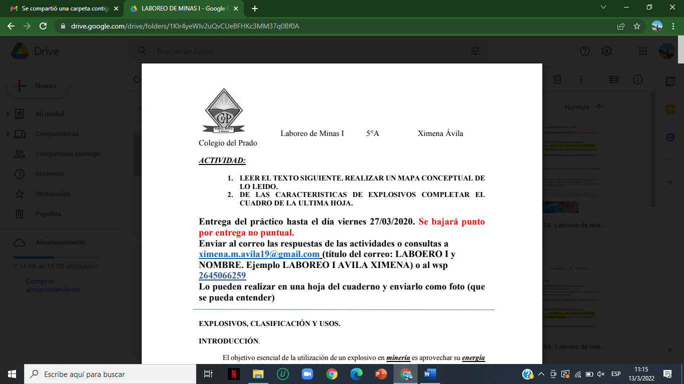
LABOREO DE MINAS II
“Cámara y Pilares”
Prof.: Grgic Aldana
Año: 2022

Slide 2
CARACTERISTICAS
En cuanto a las dimensiones podemos decir que tanto las cámaras como los pilares dependerán de factores tales como:
-Estabilidad del techo y mineral
-Potencia del yacimiento
-Empuje de la roca
En general los pilares se disponen en forma regular, pudiendo ser circulares o cuadrados.
El mineral que quede en los pilares se puede recuperar hasta cierto punto luego de que se termine la explotación, considerando el resto como perdida (15-20%)
PRINCIPIO
La explotación en este método consiste en la extracción del mineral tanto como sea posible, es decir, dejando pilares que servirán de sostén al techo.

Slide 3
Condiciones de Aplicación
En yacimientos horizontales o con una pequeña inclinación (30-35°)
Mineral firme
Techo firme
Grandes reservas
Mineral económico (comúnmente en hierro o carbón)
Piso firme
Yacimientos de poca profundidad
¿Cómo se trabaja este método?
Existen diversas maneras de trabajar pero las mas común o considerada también como principal es aquella que se emplea cuando el mineral esta dispuesto de manera horizontal o levemente inclinados.
Se trabaja realizando galerías que atraviesan el manto mineral. Ellas son anchas y paralelas que se encuentran en contacto con el techo.
A demás se realizaran galerías de tipo transversales entre las principales, de esta manera se crea un diseño regular que nos permitirá tener estabilidad en el techo.

Slide 4
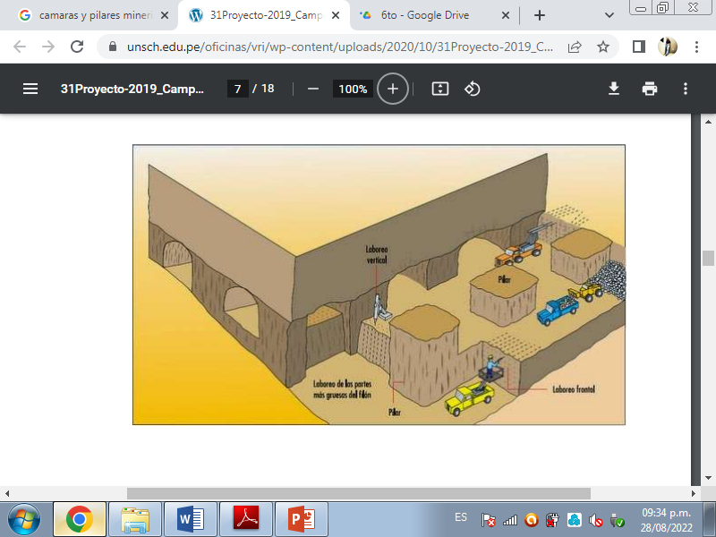
Las cámaras que ya fueron excavadas se dejan abiertas y se las refuerza para evitar derrumbes, teniendo en cuenta que se emplearan tanto como para comunicación como para transporte del mineral.
En caso de que el manto mineral sea muy grande, las galerías anchas no podrán cubrir la altura total del manto, siendo necesario ejecutar una explotación con voladura de banqueo hasta el piso.
Una vez terminada la explotación, será posible recuperar algunos de los pilares.
El método proporciona la posibilidad de mecanizar, siendo muy buenas en carga y perforación.

Slide 5
Como habíamos mencionado anteriormente en el caso de yacimientos grandes o potentes no se podrá realizar de una sola vez la perforación por lo que se procederá en dos partes. La primer parte es verticalmente y la segunda que corresponde a la parte inferior se hace mediante bancos.
La maquinaria que se emplea en estos casos es un poco mas especifica y determinada, como es:
Vagones perforadores sobre orugas
Perforadoras para banqueo
Perforadoras sobre empujadores neumáticos o con jumbos
A demás de la maquinaria debemos considerar otros aspectos importantes como el bulonado sistemático de los techos, teniendo en cuenta que mejoran notablemente las condiciones geomecanicas de las labores como las de SEGURIDAD.
En el caso de que los yacimientos sean HORIZONTALES la excavación del mineral se hará comparándolo con la perforación de las galerías.
Con respecto a la maquinaria que se puede emplear, la misma dependerá del espacio que tengamos disponible y de los accesos con los que contemos. Ellos pueden ser:
Jumbos
LHD ó Scoops
Cargadoras frontales
Entre otros equipos

Slide 6
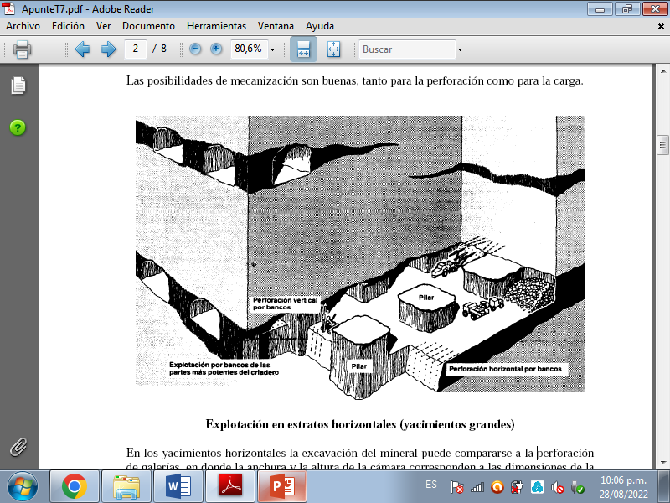

Slide 7
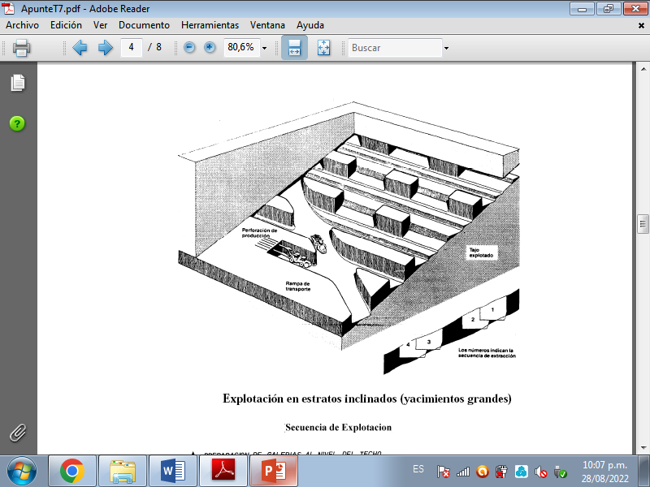

Slide 8
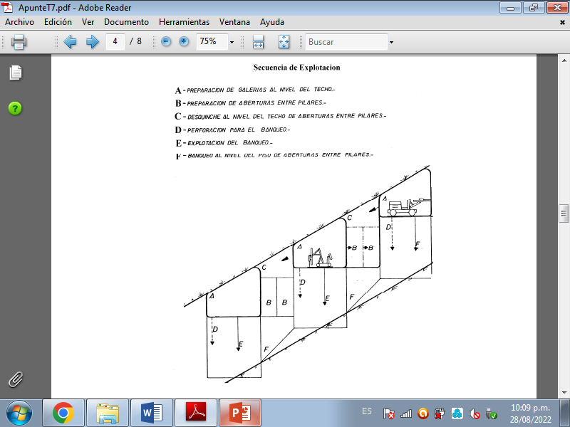
v

Slide 9
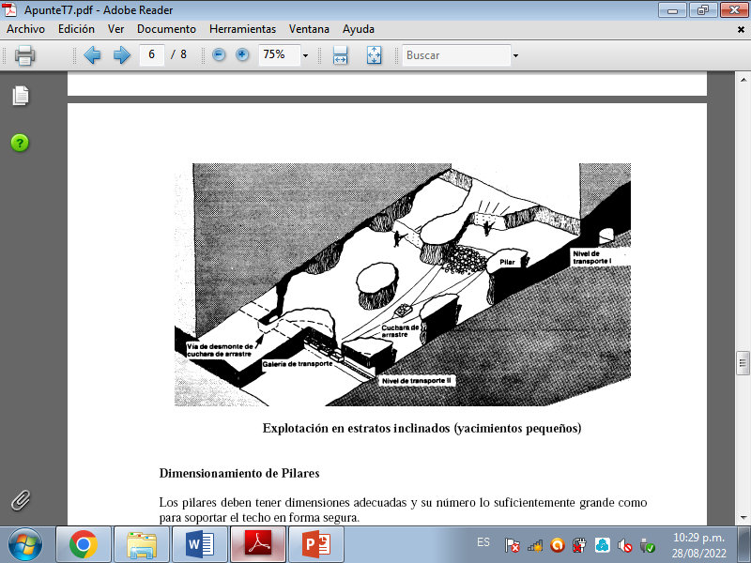
Esta una tercer opción no muy común pero existente, se trata de los yacimientos con una inclinación pero pequeños.
En estos casos se comienza con un arranque desde las galerías de transporte y se avanza hacia arriba.
Los equipos que podemos emplear en la perforación son perforadoras con empujadores neumáticos y en el rajo se pueden realizar avances con barrenos laterales.
En este caso el trabajo es complejo y debido a la inclinación no es fácil mecanizarlo.
El arrastre se hará mediante scrapers y luego se efectúa la carga de las vagonetas.
Este tipo de explotación se encuentra sin uso.

Slide 10
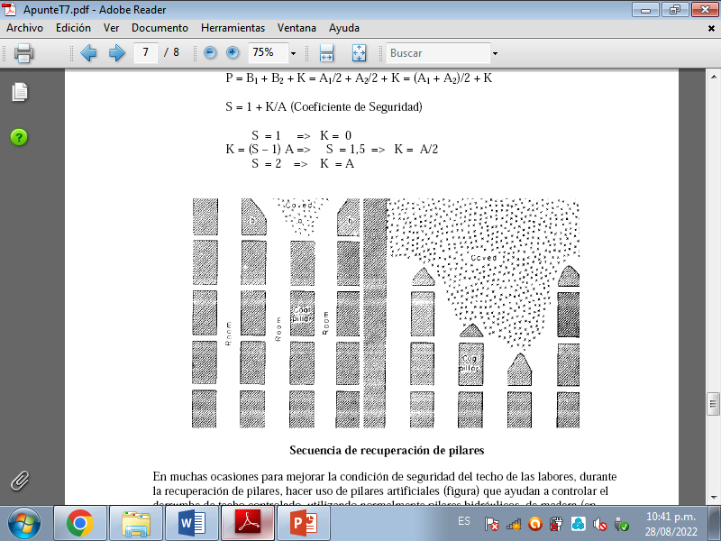
¿SE PUEDEN RECUPERAR LOS PILARES?
¿COMO?
Por cuestiones de mejorar las condiciones de seguridad del techo de la labor, a la hora de recuperar los pilares, hacer uso de pilares artificiales ayudan al control del derrumbes del techo.
En general se emplean pilares de tipo hidráulicos, de hormigón ó de madera.

Slide 11
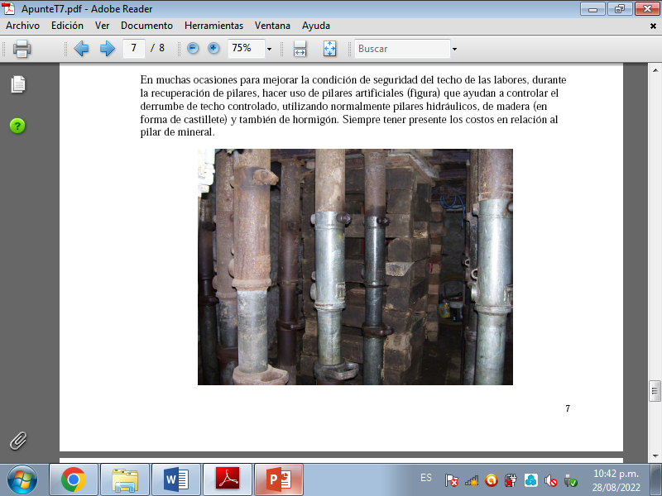
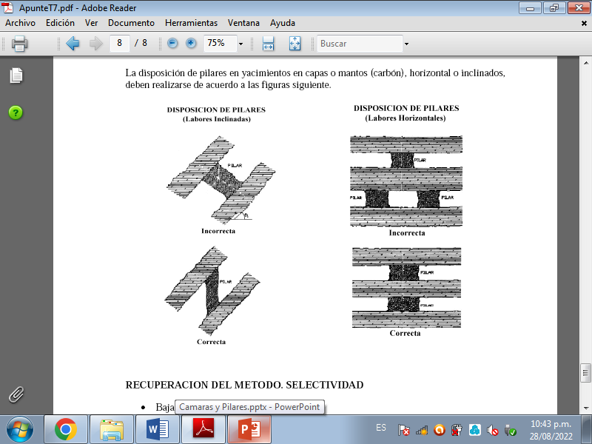

Slide 12
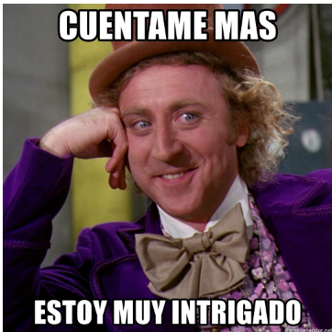
RECUPERACION DEL METODO. SELECTIVIDAD
· Baja a Regular (50%, 75%,...84%).
· Poca dilución y Selectividad.
SEGURIDAD DEL METODO
· General buena (respeto condiciones aplicación.).
· Techo poco firme (precaución).
RENDIMIENTOS. PRODUCTIVIDAD. PRECIOS. COSTOS
· Buen rendimiento y productividad (> 50 t/ht).
· Método de bajo costo explotación.
MECANIZACION Y TENDENCIAS EVOLUTIVAS DEL METODO
· Metodo mecanizado (perforación, carga y transporte).
· Realce por Subniveles.
· Cráteres Verticales en Retroceso (VCR).
· Frentes Largos (Longwall) - Carbón.
Algunas curiosidades de interés..

Slide 13
VENTAJAS
Explotación barata y sencilla
Pocos trabajos preparatorios
Muy poca fortificación (artificial)
Se puede clasificar el mineral in situ (explotación selectiva)
Muy buena mecanización y ventilación
Poca dilución
Buena rendimiento y producción (> 50 t/ht)
DESVENTAJAS
Pérdidas de macizos (pilares)
Peligro durante el trabajo (método muy mecanizado)
Debe protegerse al personal del ingreso a las zonas explotadas
Se pierde algo de mineral en techo y piso
Con techo poco firme se trabaja con riesgo

Slide 14

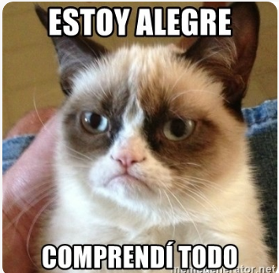
HASTA AQUÍ LLEGAMOS POR HOY..

